Slide 1
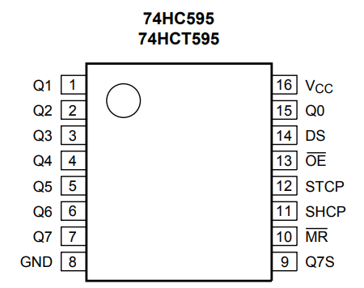
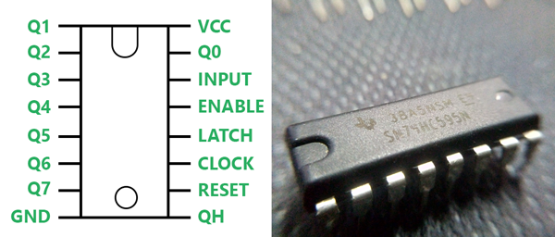


Giới thiệu về IC 74HC595
8-bit serial input
8-bit serial or parallel output

Slide 2
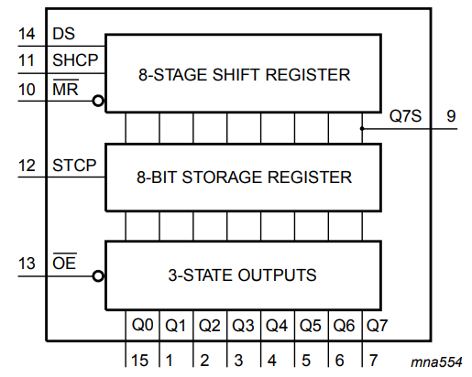
Giới thiệu về IC 74HC595 ..
2.4. Hàm vào ra nâng cao
Ý nghĩa của các chân:
ENABLE (13, |OE ): là chân có cho phép IC chạy hay không, khi ở trạng thái LOW, IC được phép chạy
RESET khi chân này ở trạng thái HIGH, toàn bộ bộ nhớ trong IC bị xóa sạch
Các chân mà ta quan tâm nhiều nhất:
Q0 -> Q7 là các chân tượng trưng cho 8 bit trong vùng nhớ của IC
INPUT (pin14, DS) là chân đưa dữ liệu vào IC
LATCH (pin 12,STCP) – CHỐT CHẶN: khi chân ở trạng thái từ LOW chuyển sang HIGH thì IC xuất dữ liệu từ ô nhớ ra các chân Q0 -> Q7
CLOCK (11, SHCP) khi có một xung clock thì dữ liệu được dịch vào một bit theo trạng thái hiện tại của chân INPUT

Slide 3
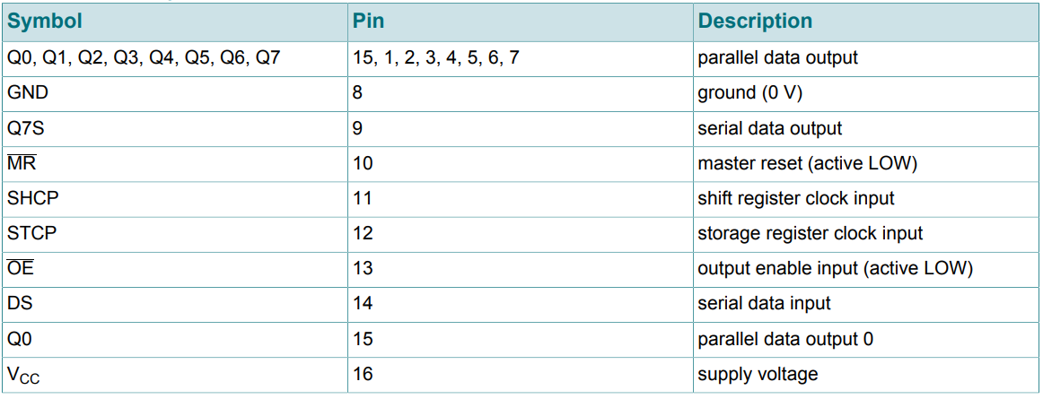
Giới thiệu về IC 74HC595 ..

Slide 4
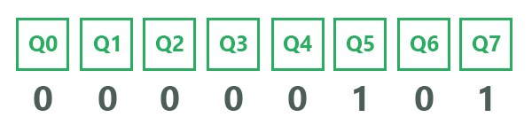

IC 74HC595 ..
Ví dụ nếu ta muốn truyền vào IC 1 byte tương đương 8 bit có giá trị là 5 thì các chân từ Q0 -> Q7 sẽ có giá trị như sau:
Dựa vào đặc tính này ta dễ dàng mở rộng số lượng chân cho Arduino.
Arduino cung cấp hàm shiftOut() để thực hiện thao tác này
Chốt lại
ShiftOut
Mở chốt

Slide 5
Hàm vào ra nâng cao
Hàm shiftOut
Chuyển 1 byte dữ liệu ra một cổng, từng bít một
Cú pháp
Khi chân_Clock chuyển trạng thái từ CAO →THẤP
lần lượt các bít của byte dữ_liệu (theo Thứ_tự_bít, trái→phải, hoặc phải→trái) sẽ được ghi ra chân_xuất_data
shiftOut(chân_xuất_data, chân_clock, thứ_tự_bit, dữ_liệu);

Slide 6
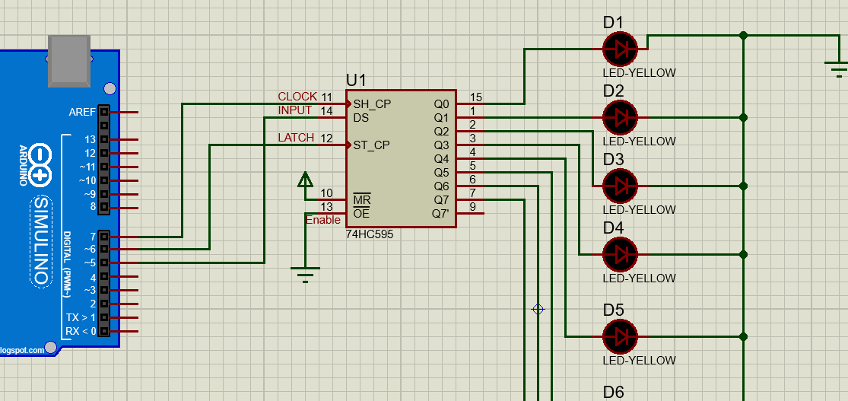
Ví dụ: Sáng 8 led theo một trình tự, sử dụng IC 74HC545
LSBFIRST (bít thứ tự nhỏ trước)
MSBFIRST
shiftOut(chân_xuất_data, chân_clock, LSBFIRST, dữ_liệu);

Slide 7
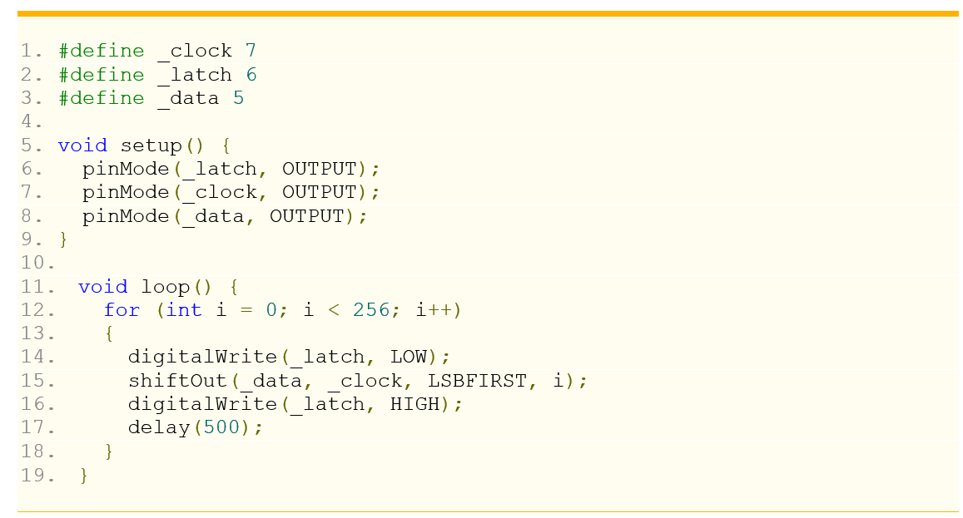
Ví dụ

Slide 8
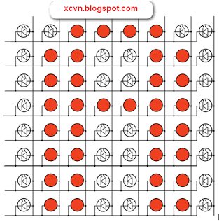
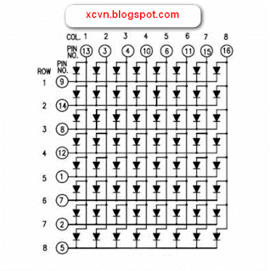
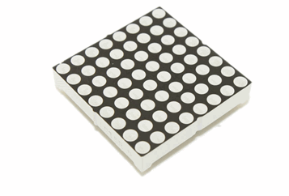

Led Ma trận (Led Matrix)
2.4. Hàm vào ra nâng cao

Slide 9
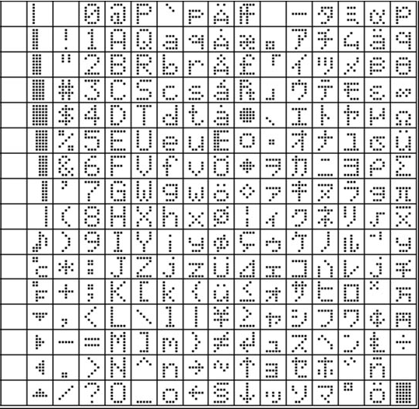
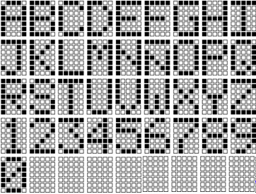
FONT LED
2.4. Hàm vào ra nâng cao

Slide 10
Lập trình Led ma trận với IC74CH595
2.4. Hàm vào ra nâng cao
Sáng dòng 0, cần
Ghi mức Cao vào các chân (cột) 2,3,4,5; mức Thấp vào các cột 0,1,6,7
Ghi mức Thấp vào hang 0, mức Cao vào các hang còn lại
Ví dụ: để hiện chữ A
Thuật toán (quét dòng)
Lần lượt sáng từng dòng
Lần 1, sang dòng 1
Lần 2, sang dòng 2
..
Lần 8, sang dòng 8
Tổng quát
Sáng dòng I
shiftOut dữ liệu dòng
chọn dòng sáng
delay
0 1 2 3 4 5 6 7
0
1
2
3
4
5
6
7
Hoặc Ngược lại
Cần chú ý cách đấu LED để biết nên ghi Thấp hay Cao

Slide 11
2.4. Hàm vào ra nâng cao
Dữ liệu dòng 0
B0011 1100 <-> 0x18
Dữ liệu dòng 1,2, 4,5,6,7
B0110 0110 <-> 0x66
Dữ liệu dòng 3
B0111 1110 <-> 0x7E

Slide 12
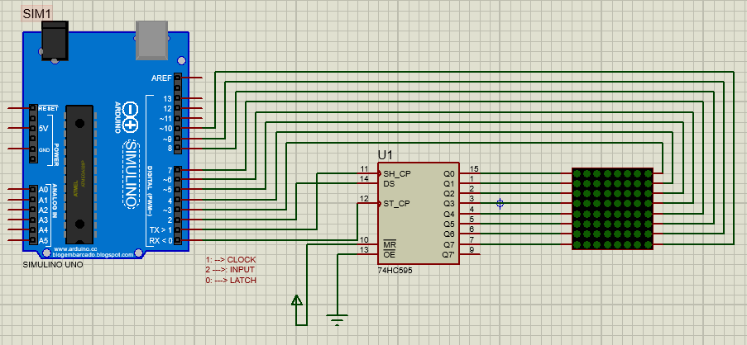
Sơ đồ kết nối
2.4. Hàm vào ra nâng cao

Slide 13
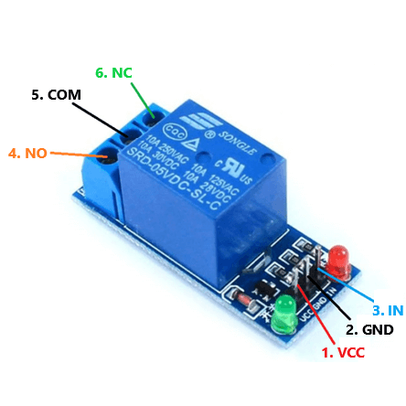
Module Relay
Giúp cách ly hoàn toàn giữa mạch xử lý có điện áp thấp và thiết bị điện có điện áp cao và công suất tải lớn. An toàn cho bộ xử lý và mạch điều khiển.
Nguyên lý hoạt động, của relay SPDT (Single Pole Double Throw)
2 tiếp điểm: thường đóng (NC), thường mở (NO) + 1 tiếp điểm chung: COM
3. IN
Điều khiển
1. VCC
2. GND

Slide 14
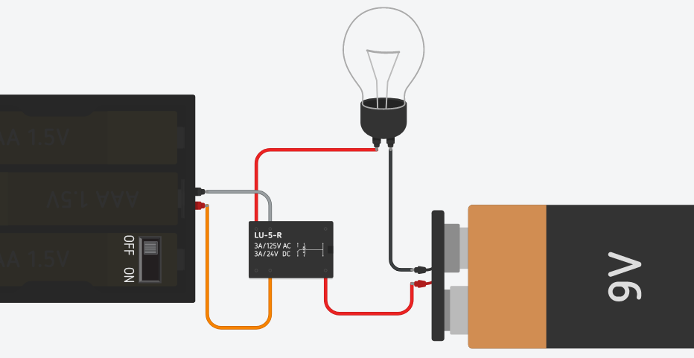
Ví dụ sử dụng Relay
3.IN
1. VCC
2. GND
1.5V
2
1
NO
3
NC
COM

Slide 15
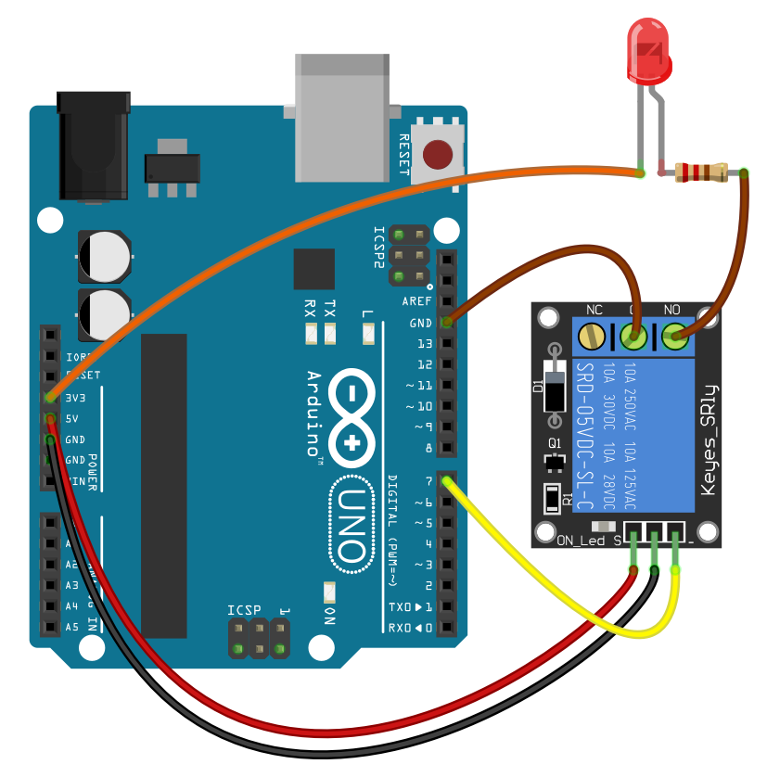
Arduino kết nối Module Relay 1 kênh 5V
Để đảm bảo an toàn khi mới bắt đầu sử dụng relay, chỉ nên dùng relay để bật tắt LED.

Slide 16
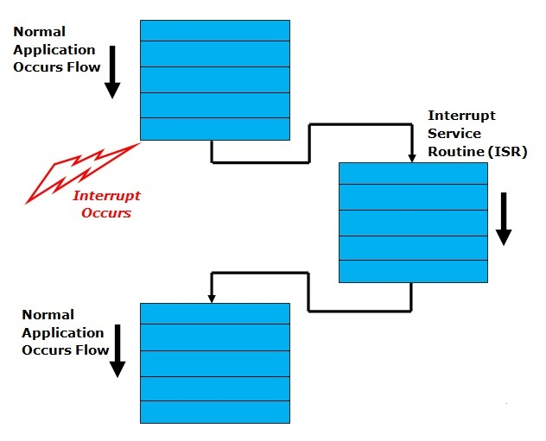
Ngắt
Cơ chế cho phép CPU tạm dừng CT đang thực hiện, và chuyển sang thực hiện một CTcon khác (CT con phục vụ ngắt: ISR (Interrupt Service Routine)) khi có tín hiệu yêu cầu ngắt

Slide 17
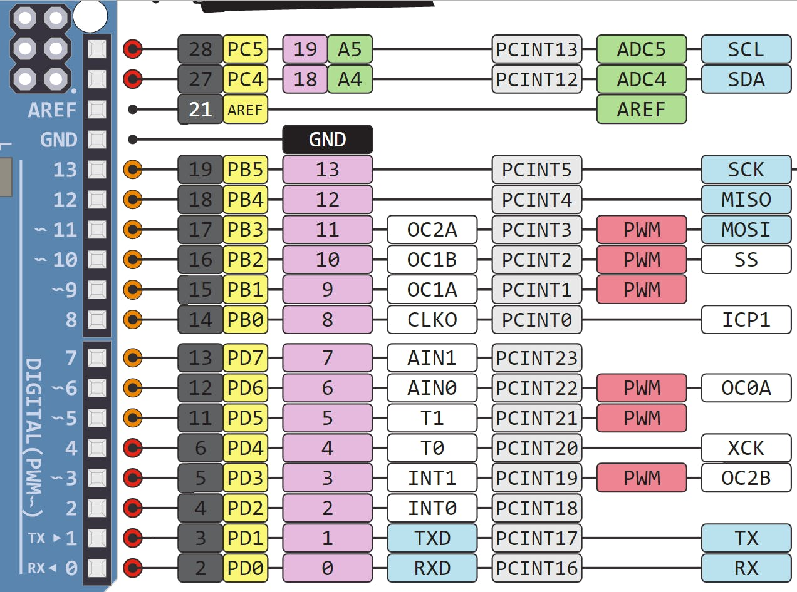
Ngắt trong Arduino
Ngắt 0 (INT0):
trên cổng số D2
Ngắt 1 (INT1):
trên cổng số D3
Arduino hỗ trợ 2 lệnh
attachInterrupt
detachInterrupt

Slide 18
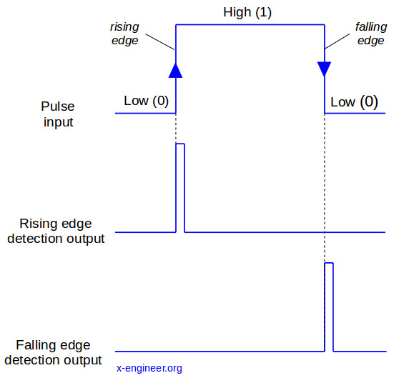
attachInterrupt
Hàm
attachInterrupt(số_hiệu_ngắt, tên_CTcon, mode)
Số hiệu ngắt: 0, 1
Tên_CTcon: tên chương trình còn sẽ được gọi thực hiện khi có ngắt
Mode: chế độ kích hoạt khi có thay đổi mức tín hiệu ở ngõ vào
LOW: Ngăt mức thấp, thực hiện chương trình con (tên_CTcon) khi chân ngắt ở mức thấp (0v)
CHANGE:
RISING
FALLING

Slide 19
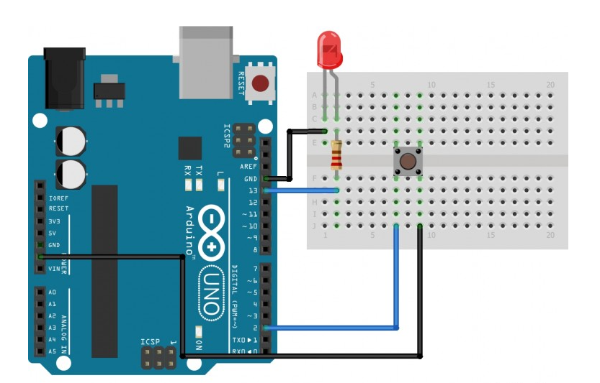
Ví dụ ngắt
Đảo trạng thái của Led khi có nút bấm
Sử dụng cơ chế hỏi vòng polling
Sử dụng ngắt ngoài

Slide 20
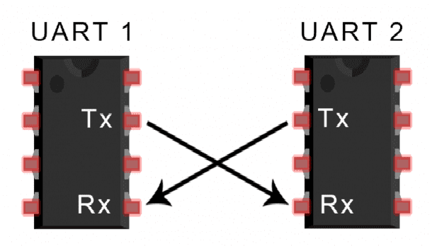
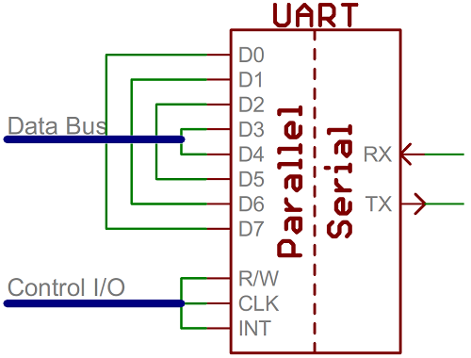
UART
Universal Asynchronous Receiver / Transmitter
Sử dụng để giao tiếp nối tiếp giữa hai thiết bị.

Slide 21
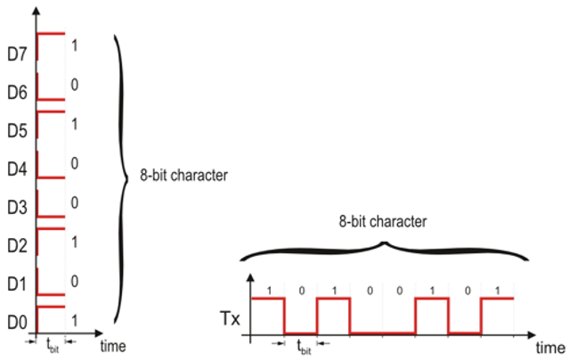
Truyền thông nối tiếp vs song song
Cần n đường truyền để tuyền n bít, mất thời gian t_{bit}
Truyền gần
Cần 1 đường truyền để tuyền n bít,
Mất thời gian n*t_{bit}
_{Truyền xa}

Slide 22
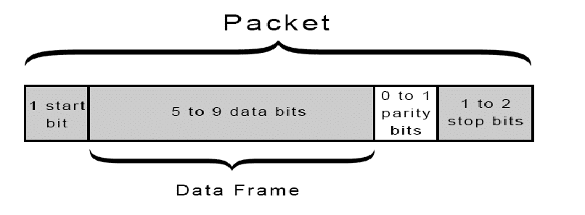
UART
Cấu trúc gói tin
Thông số tốc độ truyền:
Tốc độ truyền là số bit mỗi giây (bps) mà thiết bị UART có thể truyền hoặc nhận.
Cần đặt cả hai thiết bị UART có cùng tốc độ truyền để truyền dữ liệu thích hợp.
Các giá trị phổ biến cho tốc độ truyền là
9600, 1200, 2400, 4800, 19200, 38400, 57600 và 115200 bps.

Slide 23
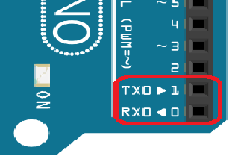
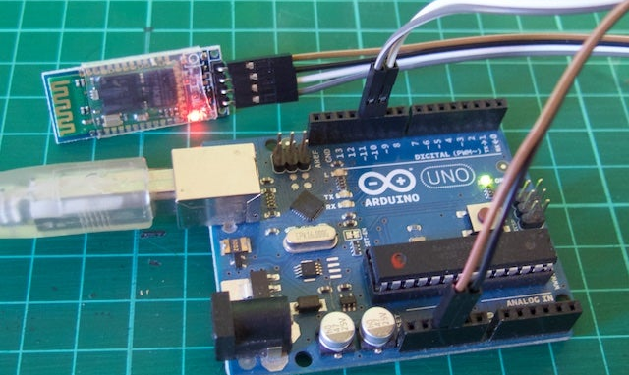
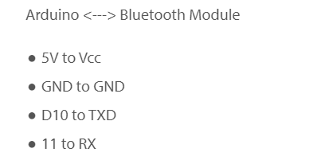
UART..
UART trên Arduino
Mạc định
Thiết lập tốc độ: Serial.begin(tốc độ truyền)
Gửi dữ liệu đi: Serial.write
Nhận dữ liệu về: Serial.read
Kiểm tra bộ đệm xem có dữ liệu : Serial.available
Hoặc sử dụng thư viện: SoftwareSerial để làm việc trên các cổng khác
#include "<softwareserial.h>" SoftwareSerial mySerial(10, 11);
https://docs.arduino.cc/learn/built-in-libraries/software-serial

Slide 24
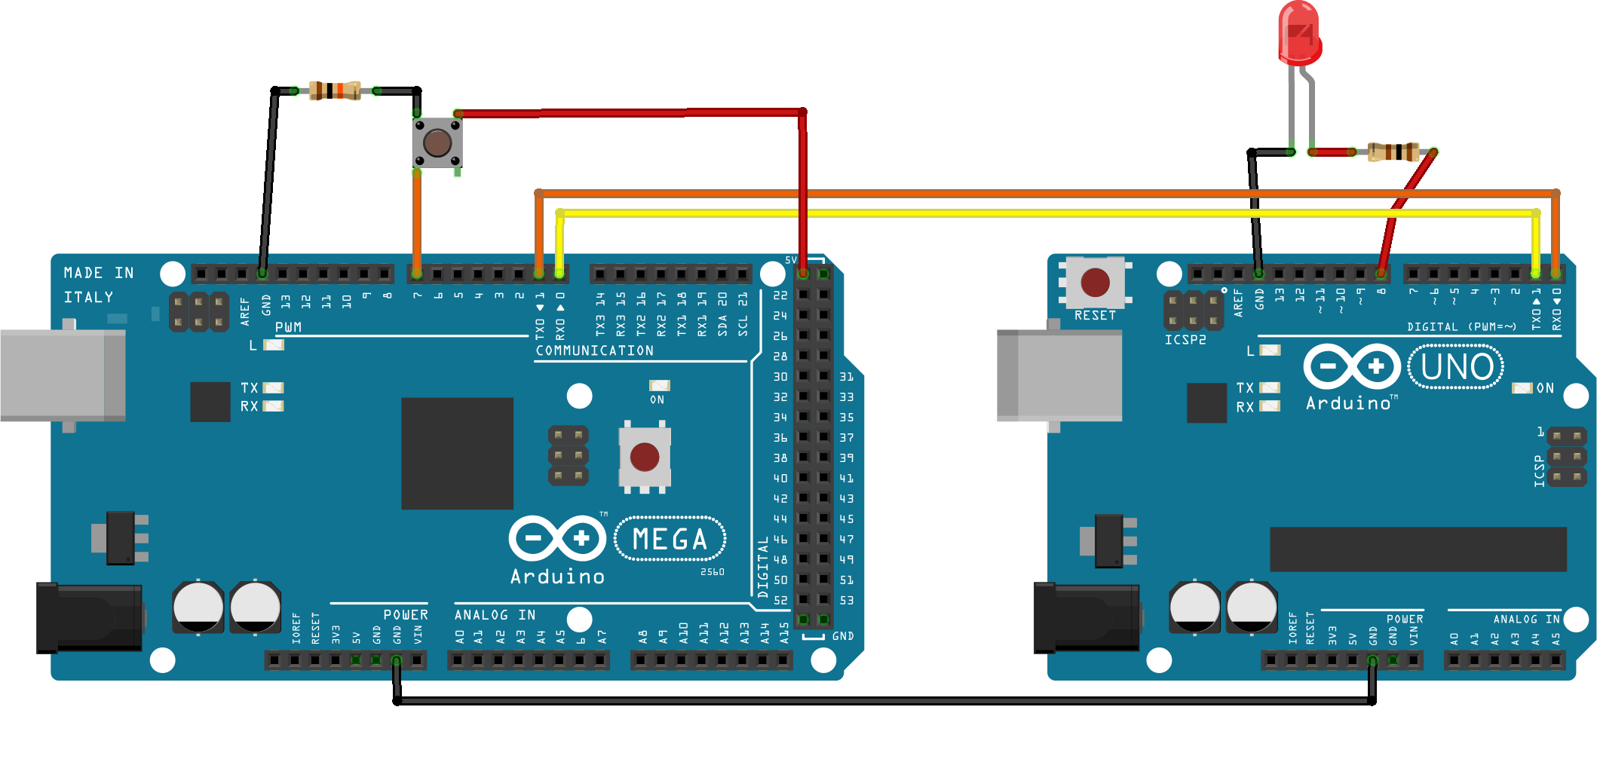
UART ..

Slide 25
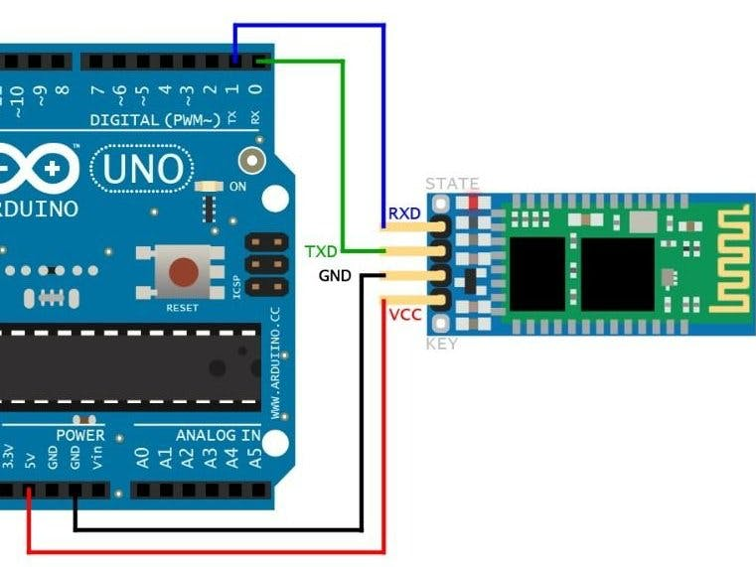
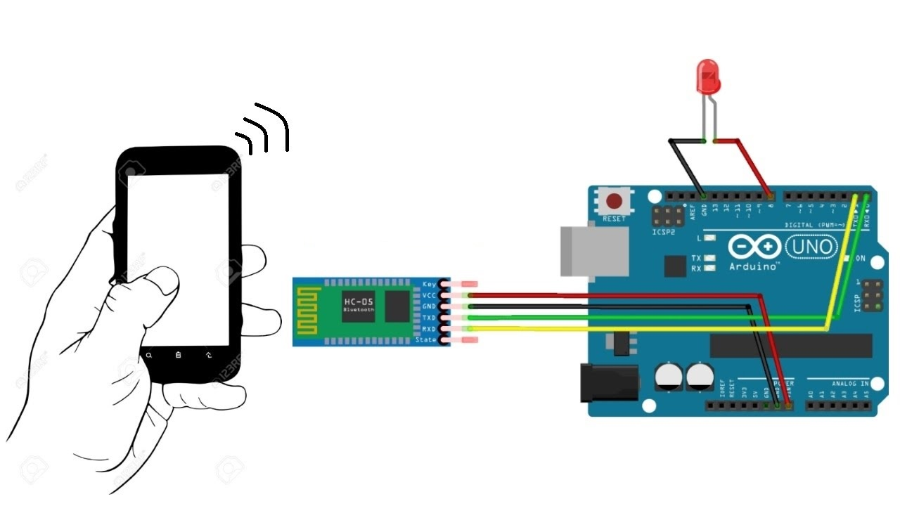
UART..

Slide 26
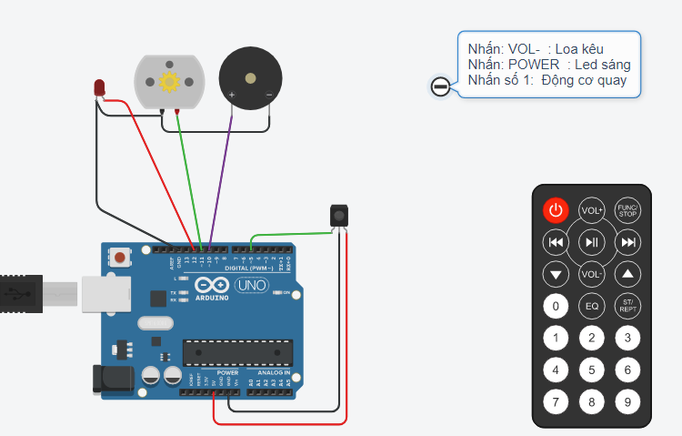
IR sensor và IR remote
Thư viện
#include <IRremote.h>
Khai báo biến
IRrecv matHN(chânIR);
Cho phép hoạt động
matHN.enableIRIn()
Mã nhận
decode_results maNhan;
Giải mã, lấy giá trị
matHN.decode(&maNhan)
maNhan.value.
Tiếp tục nhận
matHN.resume()

Slide 27
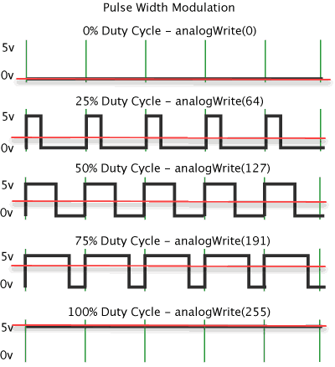
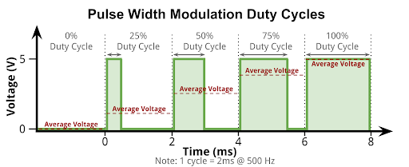

PWM (pulse width modulation)
Điều chế độ rộng xung
Trong một chu kỳ của xung (Duty Cycle), thay đổi thời gian ở mức cao để thay đổi điện áp đầu ra
Ứng dụng: điều khiển tốc độ động cơ, sang dần đèn, sang led RGB, …

Slide 28

Sơ đồ Arduino Uno: Digital Pins …
Chân PWM (Pulse Width modulation ) (~): 3, 5, 6, 9, 10, và 11:
Cho phép bạn xuất ra xung PWM với độ phân giải 8bit
Tức tạo ra các giá trị từ 0 → 2⁸-1 tương ứng với 0V → 5V
Thường được sử dụng để điều chỉnh được điện áp ra ở chân này
từ mức 0V đến 5V ; thay vì chỉ cố định ở mức 0V hoặc 5V như chân khác.
Xuất dữ liệu ra các chân ~ (PWM)
void analogWrite(pinPWM, value)
//pinPWM: 3,5,6,9,10,11
// value: các số nguyên từ 0 ->255
Notes:
Kết nối bluetooth thường thấy nói nôm na chính là kết nối Serial không dây. Nếu không cần giao tiếp Serial, bạn không nên sử dụng 2 chân này nếu không cần thiết

Slide 29
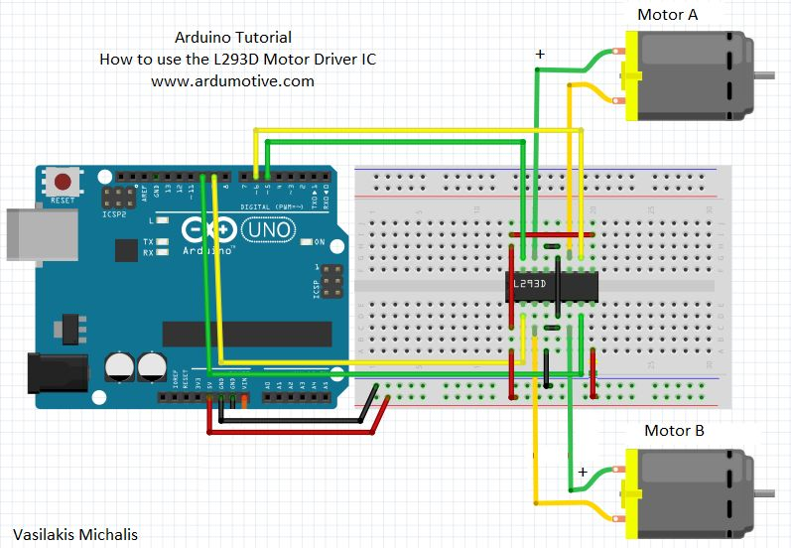
Điều khiển động cơ DCmotor
Controlling a DC Motor
In order to have a complete control over DC motor, we have to control its speed and rotation direction. This can be achieved by combining these two techniques.
PWM – For controlling speed
H-Bridge – For controlling rotation direction

Slide 30
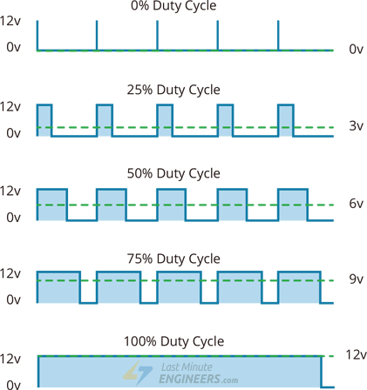
PWM– For controlling speed
The speed of a DC motor can be controlled by varying its input voltage. A common technique for doing this is to use PWM (Pulse Width Modulation)
PWM is a technique where average value of the input voltage is adjusted by sending a series of ON-OFF pulses.
The average voltage is proportional to the width of the pulses known as Duty Cycle.
The higher the duty cycle, the greater the average voltage being applied to the dc motor(High Speed) and the lower the duty cycle, the less the average voltage being applied to the dc motor(Low Speed).

Slide 31
H-Bridge – For controlling rotation direction
The DC motor’s spinning direction can be controlled by changing polarity of its input voltage. A common technique for doing this is to use an H-Bridge.
An H-Bridge circuit contains four switches with the motor at the center forming an H-like arrangement.
Closing two particular switches at the same time reverses the polarity of the voltage applied to the motor. This causes change in spinning direction of the motor.

Slide 32
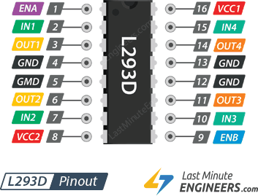
L293D Motor Driver IC
The L293D is a dual-channel H-Bridge motor driver capable of driving a pair of DC motors or one stepper motor.
That means it can individually drive up to two motors making it ideal for building two-wheel robot platforms.
For more details please refer below datasheet.

Slide 33


















A, B= High, Low ➔ Tắt động cơ
A cao, B thấp: Tiến lến
A thấp, B cao: Lùi

Slide 34
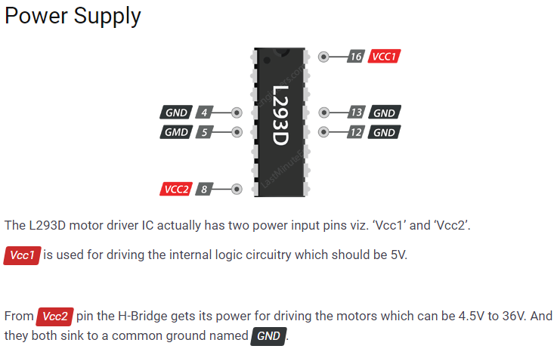

Slide 35
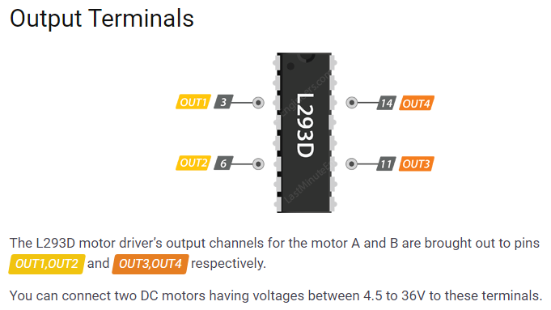
Each channel on the IC can deliver up to 600mA to the DC motor. However, the amount of current supplied to the motor depends on system’s power supply.

Slide 36
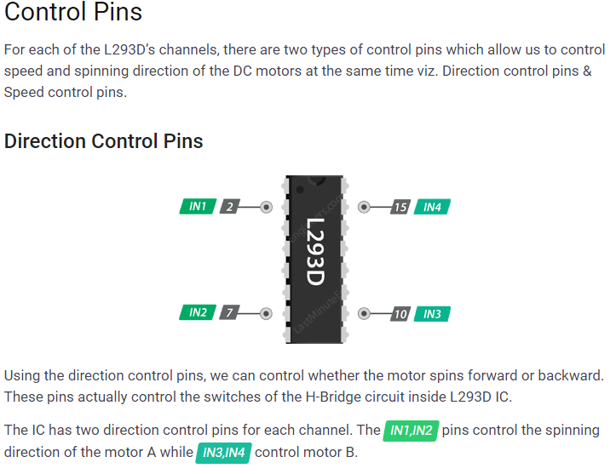
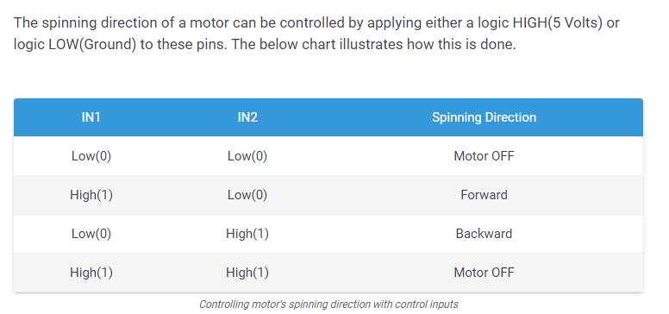

Slide 37
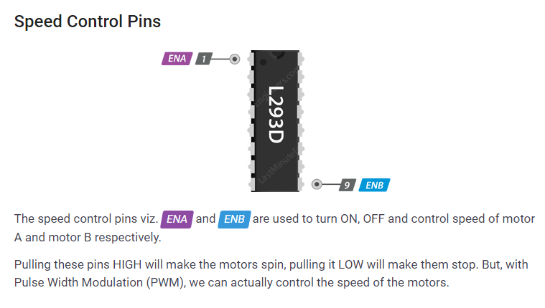

Slide 38
Wiring L293D motor driver IC with Arduino UNO
Start by connecting power supply to the motors. In our experiment we are using DC Gearbox Motors(also known as ‘TT’ motors) that are usually found in two-wheel-drive robots. They are rated for 3 to 9V. So, we will connect external 9V power supply to the Vcc2 pin.
Next, we need to supply 5 Volts for the L293D’s logic circuitry. Connect Vcc1 pin to 5V output on Arduino. Make sure you common all the grounds in the circuit.
Now, the input and enable pins(ENA, IN1, IN2, IN3, IN4 and ENB) of the L293D IC are connected to six Arduino digital output pins(9, 8, 7, 5, 4 and 3). Note that the Arduino output pins 9 and 3 are both PWM-enabled.
Finally, connect one motor to across OUT1 & OUT2 and the other motor across OUT3 & OUT4. You can interchange your motor’s connections, technically, there is no right or wrong way.

Slide 40
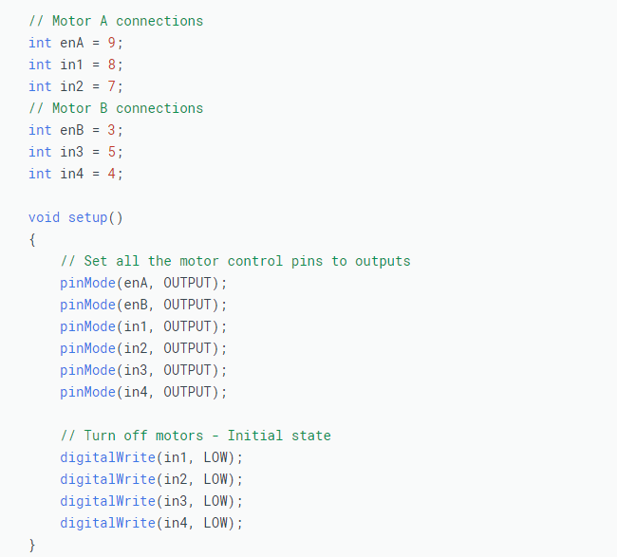
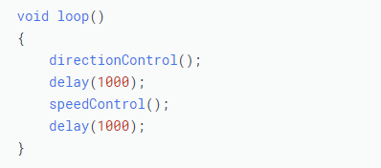

Slide 41
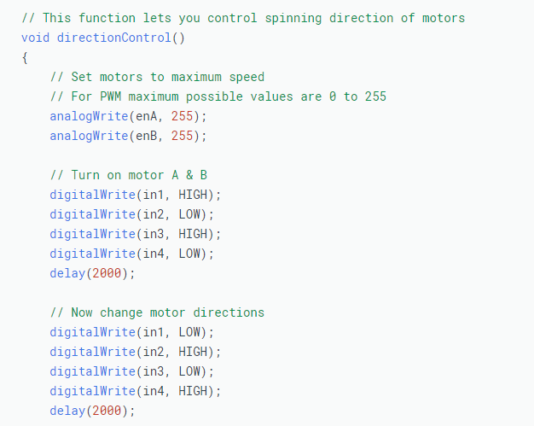
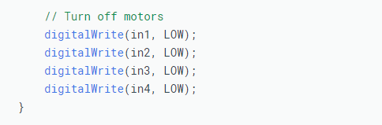

Slide 42
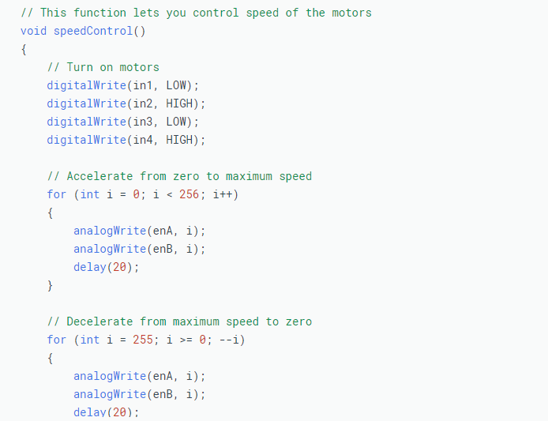
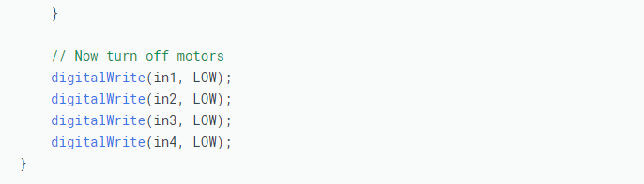

Slide 43
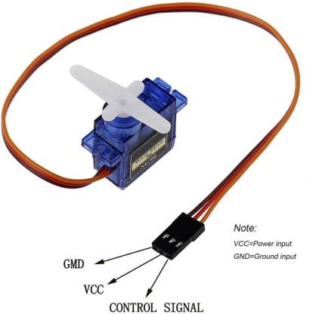
Động cơ Servo
Thư viện:
#include<Servo.h>
Khai báo biến
Servo dongcoServo1
Gắn ở cổng nào của Arduino
dongcoServo1.attatch(cổng)
Quay một góc X
dongcoServo1.write(x)

Slide 44
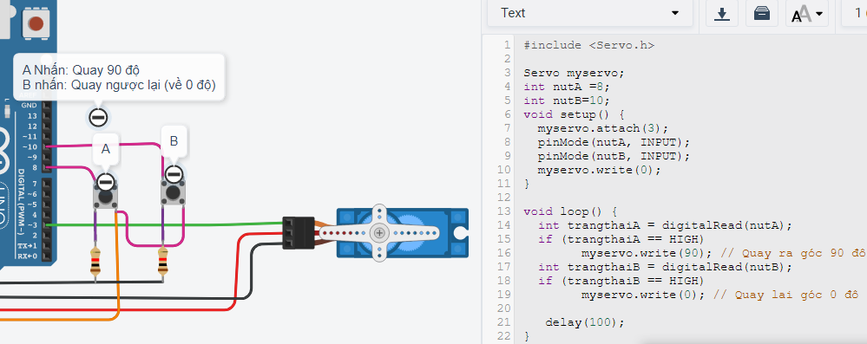
Ví dụ

Slide 45
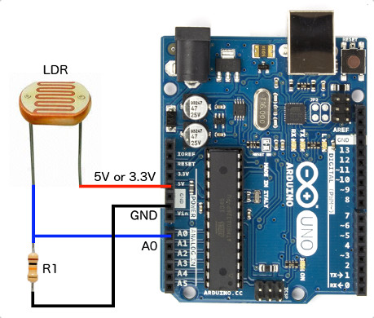
Làm việc với Quang trở
2.3. Các hàm Vào/Ra cơ bản
Output value: 0 – 1023
Lập trình
Đọc chân A0 cất vào biến X
Xử lý X
Ví dụ: Nếu X<512 Thì Sáng đèn
ngược lại thì Tắt đèn

Slide 46


Ví dụ 5. Điều khiển độ sáng của Led qua chiết áp
2.3. Các hàm Vào/Ra cơ bản
Mô tả: Hệ thống nhúng được thiết kế để cho phép điều khiển độ sáng của Led (pin 9) thông qua một biến trở (gắn ở chân A0)
Output value (V_{out}): 0 – 1023
Lập trình
Đọc chân A0 cất vào biến X
Ánh xạ dải giá trị [0..1023] -> sang độ sáng [0..255] để xuất ra chân PWM số 9
brightness= map( giá trị đọc được X, 0, 1023, 0, 255);

Slide 47

Ví dụ 5. …
2.3. Các hàm Vào/Ra cơ bản

Slide 48


Cảm biến khoảng cách/ cảm biến siêu âm
2.3. Các hàm Vào/Ra cơ bản
Ultrasonic Distance Sensor - HC-SR04
Distance= (travel time/2) * speed of sound
Speed of Sound in Air (340 m/s)

Slide 49
Module Relay
Giúp cách ly hoàn toàn giữa mạch xử lý có điện áp thấp và thiết bị điện có điện áp cao và công suất tải lớn. An toàn cho bộ xử lý và mạch điều khiển.
Nguyên lý hoạt động, của relay SPDT (Single Pole Double Throw)
2 tiếp điểm: thường đóng (NC), thường mở (NO) + 1 tiếp điểm chung: COM
3. IN
Điều khiển
1. VCC
2. GND

Slide 50
Ví dụ sử dụng Relay
3.IN
1. VCC
2. GND
1.5V
2
1
NO
3
NC
COM

Slide 51
Arduino kết nối Module Relay 1 kênh 5V
Để đảm bảo an toàn khi mới bắt đầu sử dụng relay, chỉ nên dùng relay để bật tắt LED.

